Slide 1




Poslovna inteligencija
Rudarenje podataka i otkrivanje znanja
Predavanje
BAS4SC
Business Analytics Skills
for the Future-proofs Supply Chains
Project number – 2022-1-PL01-KA220-HED-000088856

Slide 2
Sadržaj
Što je Data Mining?
Otkrivanje znanja u logistici i upravljanju lancem opskrbe
Delphijev pristup prosudbenom stvaranju znanja
Pristup kvantitativnog rudarenja podataka za otkrivanje znanja

Slide 3
Što je rudarenje podataka?
Data Mining ključan je u suvremenom poslovanju za izvlačenje vrijednih uvida iz masivnih skupova podataka, utjecaj na operativne, taktičke i strateške odluke.
Količina podataka u svijetu brzo raste, a značajni dijelovi postoje u nestrukturiranim formatima i skloni su pogreškama.
Unatoč izazovima, Data Mining služi za povećanje prihoda i smanjenje troškova izvlačenjem korisnih znanja i poslovnih uvida.
Uključuje iterativni i interaktivni proces usmjeren na otkrivanje valjanog, novog i korisnog znanja unutar masivnih baza podataka.
Data Mining obuhvaća različite analitičke tehnike, uključujući statistiku, umjetnu inteligenciju i strojno učenje, za otkrivanje skrivenih obrazaca unutar skupova podataka.

Slide 4
Što je rudarenje podataka?
To je ključna komponenta procesa otkrivanja znanja u bazama podataka (KDD), koja radi u sprezi s poslovnom analitikom (BA) za podršku donošenju odluka.
Data Mining koristi algoritme za prepoznavanje trendova, pravila i drugih vrijednih informacija izdvojenih iz različitih izvora podataka pohranjenih u različitim formatima.
KDD proces uključuje poslovno razumijevanje, razumijevanje podataka, pripremu podataka, modeliranje i procjenu, slijedeći standarde poput CRISP-DM.
Naposljetku, Data Mining organizacijama pruža primjenjivo znanje, iskorištavajući napredak u tehnologijama za pohranu podataka, AI i RPA.

Slide 5
Što je rudarenje podataka?
Slika. Međuindustrijski standardni proces za rudarenje podataka (CRISP-DM) (Rahman et al, 2016).

Slide 6
Otkrivanje znanja u logistici i upravljanju lancem opskrbe
U opskrbnom lancu i logistici Data Mining se razlikuje zbog raznolikosti izvora podataka i struktura, što predstavlja izazov za dizajniranje rješenja za modeliranje.
Otkrivanje znanja i generiranje iz podataka u ovom kontekstu uvelike ovisi o izvoru znanja i može se kategorizirati u prosudbene i statističke pristupe.
Statistički pristup oslanja se na kvantitativne podatke, kojih ima u izobilju u opskrbnom lancu i logistici, olakšavajući Data Mining za izvlačenje korisnih povratnih informacija.
Suprotno tome, nekvantitativni izvori podataka u ovom području često se oslanjaju na stručne prosudbene panele kao što je Delphi metoda za donošenje odluka.
Proces generiranja znanja iz podataka u opskrbnom lancu i logistici uključuje kretanje između kvantitativnih i kvalitativnih pristupa, od kojih svaki ima svoj niz izazova i prednosti.

Slide 7
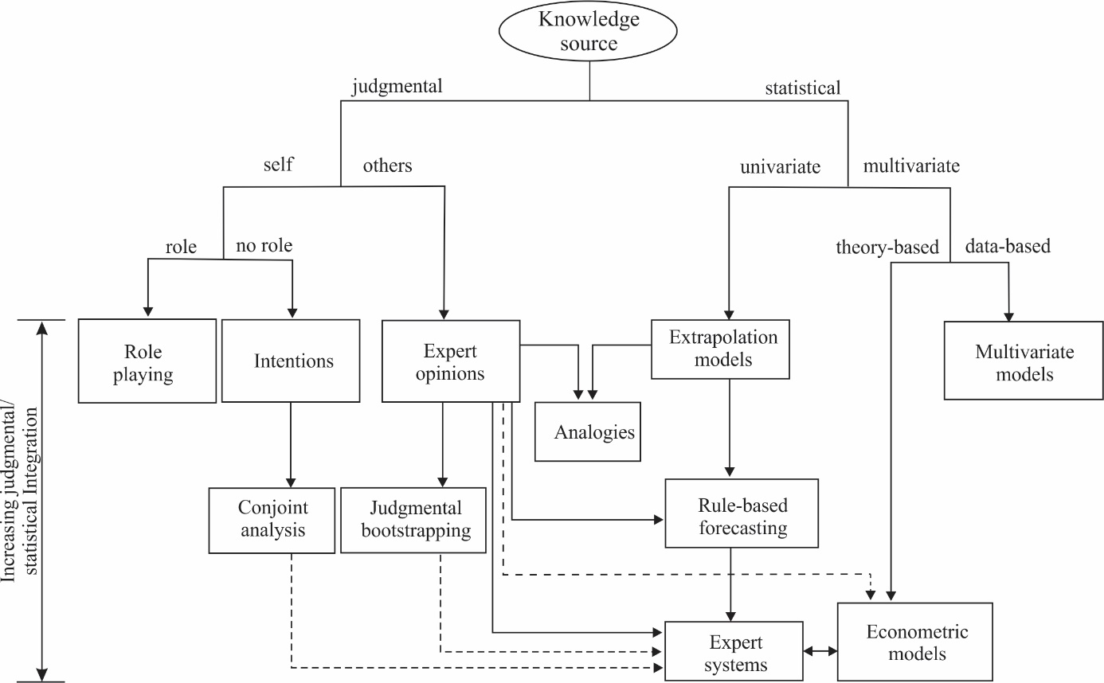
Otkrivanje znanja u logistici i upravljanju lancem opskrbe
Slika. Principi ekstrakcije znanja iz podataka.

Slide 8
Delphijev pristup prosudbenom stvaranju znanja
Vrijedni uvidi iskusnih stručnjaka u opskrbnom lancu i logistici često ostanu neprepoznati.
Ove uvide treba podijeliti s manje iskusnim stručnjacima u tom području.
Delphi metoda je jedan od pristupa za prikupljanje i širenje stručnog znanja.
Nazvana po proročištu u Delfima u staroj Grčkoj, metoda Delphi razvila se 1950-ih kako bi se postigao konsenzus među stručnjacima.
"Projekt Delphi", financiran od strane Zračnih snaga SAD-a, bio je prvi projekt koji je koristio ovu metodu za predviđanje tehnološkog razvoja.
Delphi metoda se od tada razvila i pronašla primjene u raznim znanstvenim disciplinama.
Cilj mu je postići pouzdani konsenzus stručnjaka, često služeći kao zamjena za empirijske dokaze.
Delphi tehnika je iterativni proces u kojem stručnjaci anonimno daju prosudbe o određenom pitanju.
Prikuplja konsenzus i neslaganja zajedno s obrazloženjima stručnjaka.
Prema Paivarinta i sur. (2011), Delphi metoda se intenzivno koristi u istraživanju informacijskih sustava.

Slide 9
Delphijev pristup prosudbenom stvaranju znanja
Koristi se u različitim aspektima kao što je odabir projekata IS-a, davanje prioriteta rizicima projekta razvoja softvera i definiranje zahtjeva projekta IS-a.
Delphi metoda je standardna praksa za kvantificiranje ishoda grupnih procesa izazivanja.
Koristi se u različitim disciplinama za predviđanje trendova, određivanje prioriteta istraživačkih područja i procjenu potencijalnih učinaka različitih političkih izbora.
U opskrbnom lancu i logistici, Delphi metoda se preporučuje za prepoznavanje rizika opskrbe, evaluaciju logističkog procesa i strateško odlučivanje.
Četiri ključne karakteristike Delphi metode uključuju iterativne i višestupanjske procese, povratne informacije sudionika uz anonimnost i statističko određivanje grupnog odgovora.
Tipičan Delphi proces uključuje predstavljanje niza pitanja u više rundi.
Panelisti odgovaraju anonimno, a nakon svakog kruga slijede povratne informacije o zbirnim odgovorima.
Panelisti mogu prilagoditi svoje odgovore na temelju povratnih informacija u sljedećim krugovima.
Iterativni proces se nastavlja dok se ne postigne konsenzus ili dok se ne završi unaprijed određeni broj krugova.

Slide 10

Koraci za provođenje Delphi metode
Figure. Koraci za provođenje Delphi metode.

Slide 11
Koraci za provođenje Delphi metode
Korak 1 osigurava da su ciljevi Delphi studije jasno definirani, što pomaže u održavanju fokusa i relevantnosti tijekom cijelog procesa.
Korak 2 naglašava važnost odabira uravnotežene i raznolike skupine stručnjaka koji mogu pružiti vrijedne uvide iz različitih perspektiva.
Korak 3 uključuje izradu i pokretanje upitnika, omogućujući stručnjacima da slobodno dijele svoja mišljenja i iterativno usavršavaju odgovore kako bi postigli konsenzus.
Korak 4 uključuje analizu i korištenje dobivenih rezultata za informirano donošenje odluka, predviđanje ili razvoj politike, iskorištavajući prednosti nepristranosti koju osigurava anonimnost Delphi procesa.

Slide 12
Pristup kvantitativnog rudarenja podataka za otkrivanje znanja
Kvantitativno rudarenje podataka uvelike se oslanja na formalne matematičke alate, posebno one statističke, za izvlačenje stvarnih obrazaca i generiranje korisnih uvida iz podataka o poslovanju ili lancu opskrbe.
Međutim, često postoji značajan nesklad između pretpostavki statističke teorije i distribucija i obrazaca prisutnih u poslovnim podacima iz stvarnog svijeta, što dovodi do potencijalnih nedostataka u analizi.
Ključno je da podaci zadovoljavaju teoretske matematičke pretpostavke za valjane rezultate modela i informirano donošenje odluka.
Data Mining, ključna komponenta procesa otkrivanja znanja u bazama podataka (KDD), multidisciplinaran je, sa svojim analitičkim metodama utemeljenim na matematici i statistici.
Statistika igra vitalnu ulogu u analizi podataka, osobito tijekom faze pripreme podataka, čineći temelj za različite metode rudarenja podataka.
Zadaci Data Mininga klasificirani su u pet kategorija: grupiranje, klasifikacija, regresija, pravila pridruživanja i generalizacija, od kojih svaka služi različitim svrhama u otkrivanju obrazaca i odnosa unutar skupova podataka.
Uobičajene tehnike u Data Miningu uključuju pravila klasifikacije ili stabla odlučivanja, regresiju, klasteriranje, genetske algoritme i modeliranje temeljeno na agentima, među ostalima.

Slide 13
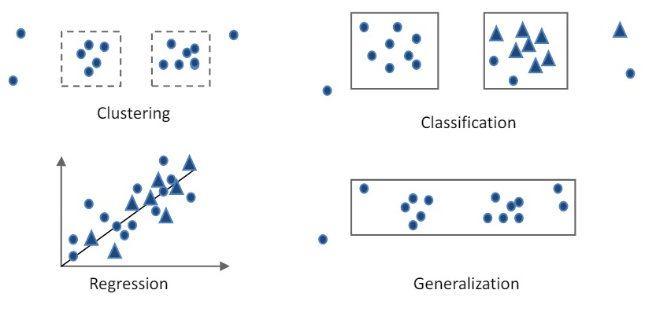
Pristup kvantitativnog rudarenja podataka za otkrivanje znanja
Figure. Zadaci rudarenja podataka (Su, 2016).

Slide 14
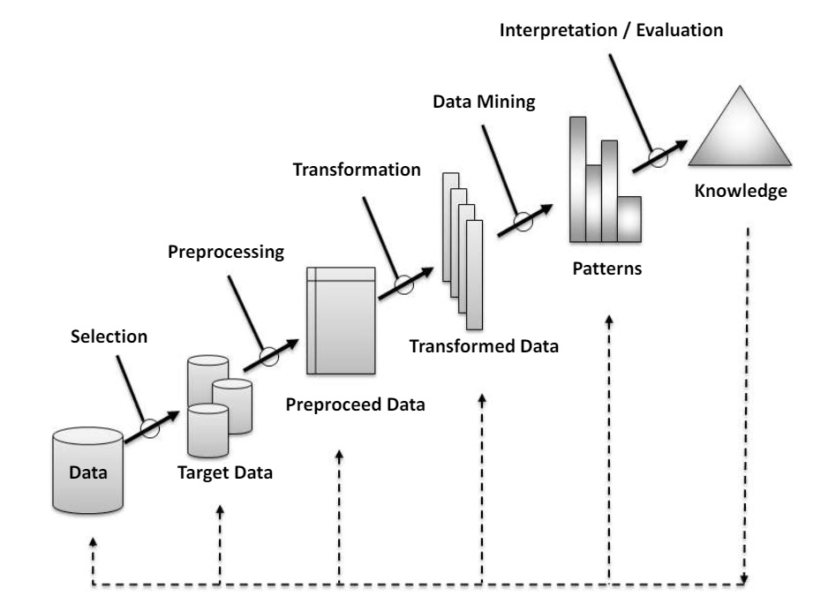
Pristup kvantitativnog rudarenja podataka za otkrivanje znanja
Figure. Steps that compose the KDD process (Fayyad et al, 1996).

Slide 15
Pristup kvantitativnog rudarenja podataka za otkrivanje znanja
Slika. Koraci koji čine KDD proces(Fayyad et al, 1996).

Slide 16
Pristup kvantitativnog rudarenja podataka za otkrivanje znanja
Model CRISP-DM obično se koristi za opisivanje koraka procesa otkrivanja znanja u bazama podataka (KDD), služeći kao vodeći industrijski model.
Tehnike rudarenja podataka koje se obično primjenjuju u opskrbnim lancima uključuju stabla odlučivanja, regresiju, pravila pridruživanja, genetske algoritme i algoritme klasteriranja, od kojih svaka ima specifične primjene kao što su predviđanje, identifikacija grešaka i optimizacija proizvodnje.
Znanje izvučeno rudarenjem podataka često se pohranjuje i predstavlja pomoću ekspertnih sustava (ES), sofisticiranih sustava znanja osmišljenih za oponašanje ljudske stručnosti u različitim domenama.
Ekspertni sustavi (ES) oponašaju ljudsko razmišljanje kako bi došli do zaključaka, podržavajući donositelje odluka ili ih čak zamjenjujući u određenim kontekstima, što ih čini široko primjenjivom i komercijalno uspješnom tehnologijom umjetne inteligencije.
ES se smatraju dijelom sustava za podršku odlučivanju (DSS), računalnih sustava koji kombiniraju modele i podatke za rješavanje polustrukturiranih i nestrukturiranih problema uz opsežno sudjelovanje korisnika.
O strojnom učenju (ML) govori se kao o mostu između rezultata rudarenja podataka i alata za poslovnu inteligenciju, omogućujući računalima da uče i predstavljaju znanje iz ulaznih podataka.
ML olakšava prezentaciju metrike izvješćivanja izvršne vlasti u formatu koji omogućuje menadžerima da donose informirane poslovne odluke, povećavajući korisnost uvida u Data Mining.

